Slide 1
Antigo EGITO
Heródoto: “O Egito era, uma dádiva do Rio Nilo”.
Heródoto
Profº Bruno Ferreira

Slide 2
Egito Antigo um oásis em meio ao deserto.
Teve início por volta de 4000 a.C
Se desenvolveu em uma estreita faixa de terra no nordeste da áfrica.
Água – o rio Nilo fornecia água necessária à sobrevivência e ao plantio
Solos Férteis – as cheias depositavam húmus em suas margens.
Construção diques, canais de irrigação para levar água do rio a regiões mais distantes, fazendo surgir uma das mais antigas civilizações.

Slide 3
Mapa do Egito

Slide 4
Evolução Política A longa história da terra dos faraós.
Período pré-dinástico – da formação a primeira dinastia dos faraós
Período dinástico – abrange três fases principais império, Médio império e Novo império.

Slide 5
Período Pré – Dinástico (5000 – 3200 a.c
Povos viviam em clãs – Nomos
Nomos cooperava entre - si para a construção de canais etc.
Formaram dois reino
– Reino baixo Egito –Norte
- Alto Egito – Sul
3200 a.C – Menés unifica – primeira dinastia

Slide 6
Período Dinástico
Antigo Império – 3200 – 2160 a.c
Primeira capital – Tínis depois Mênfis
Faraós – Quéops, Quéfren e Miquerinos (IV dinastia responsáveis pela construção das mais famosas pirâmides egípcias.
2400 – revolta nos Nomos
Período de Guerra Civil

Slide 7
Médio império (2160 – 1730 a.C)
Representantes de Tebas acaba com a revolta e essa vira a capital.
Atingiu estabilidade econômica e florescimento artístico, ampliação de fronteiras
1750 a.C invadida pelos hicsos dominaram a região norte do Egito e estabeleceram em Ávaris permaneceu por 170 anos.

Slide 8
Novo império (1500 – 1085 a.C)
Tebas restaura a unidade política, expulsando os hicsos.
Expansão militar egípcia.
Dominaram: Jerusalém, Damasco, Assur e Babilônia.
Principais faraós: TutmésIII, Amenófis IV e Ramsés II foram os principais faraós desse período.
Por volta de 1167 a.C o império Egípcio ocorre revoltas e entra em decadência.

Slide 9
Decadência do Egito
Depois do Século XII a.C invadido por diferentes povos.
Assírios dominaram por oito anos
Recuperação econômica após a saída dos assírios período – Renascença saíta por ter sido impulsionado pelos soberanos de Sais.
Persas conquistaram o Egito
Macedônio – Alexandre
Em 30 a.C – Romanos

Slide 10
Sociedade A pirâmide formada por dominantes e dominados - Grupo dos Dominantes
/
Nobre – administradores das províncias comandantes dos principais postos do exército cargos hereditários
Sacerdotes – senhores da cultura egípcia; presidiam as cerimônias religiosas e administrativas o patrimônio dos templos, desfrutando de riqueza proveniente das oferendas feitas pelo povo.
Escribas – funcionários da administração. Sabiam ler, escrever e contar Realizavam trabalhos como cobrança de impostos fiscalização da vida econômica, organização das leis etc.

Slide 11
Grupo dos Dominados
/
Artesãos – trabalhadores das cidades como barbeiros, ferreiros, carpinteiros, banqueiros, tecelões, ourives, ceramistas etc. muitos viviam na pobreza
Felás – camponeses e pessoas que trabalhavam na construção de obras públicas, no transporte etc. Constituíam a maioria do povo egípcio e viviam na miséria.
Escravos – estrangeiros capturados em guerra. Trabalhavam em serviços pesados nas pedreiras e viviam em condições precárias, mas tinham alguns direitos civis, como casar com pessoas livres, possuir bens, testemunhar nos tribunais etc.

Slide 12
Organização Final
Faraó e família
Nobres, sacerdotes escribas
Artesãos, Felás e escravos

Slide 13
Economia O Controle pelo Estado
Modo de produção asiático
O Estado controlava a atividade econômica
O Estado era dono de Tudo.
A maior parte das pessoas do Egito vivam num serviço de servidão coletiva.

Slide 14
Atividades econômicas
Agricultura – cultivo de trigo, cevada, linho e papiro.
Criação de animais – a criação de bois, asnos, carneiros, cabras, porcos e aves com a chegada dos hicsos cavalos.
Comércio exterior – expedições para Creta, Fenícia, Palestina, exportavam Linho, cerâmica importavam perfumes peles de animais.

Slide 15
Cultura A profunda influência da religião
A religião influenciou sobretudo
Arte
Arquitetura
Política

Slide 16
Religião
Politeístas
Cerimônias patrocinadas pelo Estado (culto oficial) e tinha (culto popular).
Culto oficial
Culto popular

Slide 17
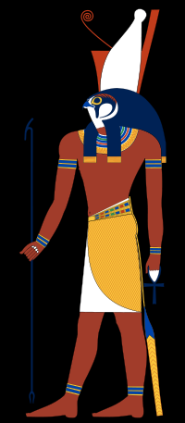
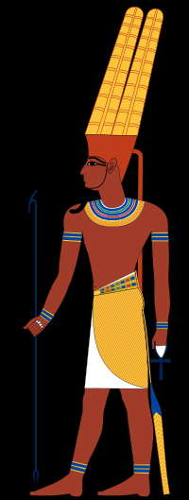
Culto oficial
Amom – Rá – Fusão de Rá (deus do Sol e criador do Mundo)
Amom (deus protetor de tebas)

Slide 18
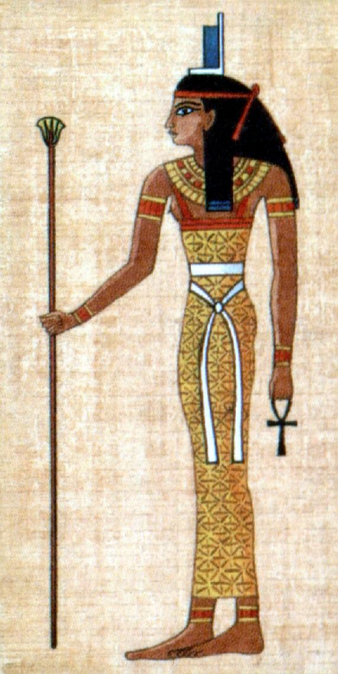
Culto popular
Osíris – deus da vegetação
das forças da natureza e dos mortos
Isis – Deusa esposa de Osíris
Hórus – deus do céu, filho de Isis e Osíris

Slide 19
Mumificação
O processo da Mumificação O processo era levar a múmia para a Casa da Purificação ou Per-nefer, aonde o corpo era preparado. Primeiramente o cérebro era extraído pelas cavidades nasais a partir do uso de finas pinças de ferro. Alguns embalsamadores preenchiam a cavidade do cérebro com betume. O cérebro não era preservado. O próximo passo era remover os órgãos internos a partir de uma incisão no flanco esquerdo aonde , com uma faca de silex, eram retirados os pulmões, o fígado, estômago e intetinos. O coração era deixado no lugar, pois, segundo a tradição o coração era o lugar aonde residiam as emoções e não podia ser retirado.

Slide 20
Após a remoção dos órgãos o corpo erra coberto por um sal conhecido como Natrão, nome dado a proveniência deste sal, Wadi El-Natrun. O corpo então permanecia assim por cerca de 40 dias para desidratar. Na próxima etapa o corpo era lavado e tratado com óleos aromáticos, bálsamos , goma arábica e cominho. Em certas épocas os órgãos internos eram embalsamados separadamente e colocados em vasos conhecidos como vasos canopos. Também era de acordo com a época , os olhos eram cobertos com bolas de linho ou então eram extraídos e substituídos por olhos de vidro pintados. Para manter a firmeza da pele uma camada de betume era aplicado sobre ela. Após esta fase o corpo estava pronto para ser coberto com bandagens de linho fino. Eram gastos entre 300 e 500 metros de linho por múmia.

Slide 22
Escrita hieroglífica e papiro
Escrita Hieróglifos
Decifrador – Frances Jean – François Champolion
Decifrado a partir da pedra de Roseta em 1822

Slide 23
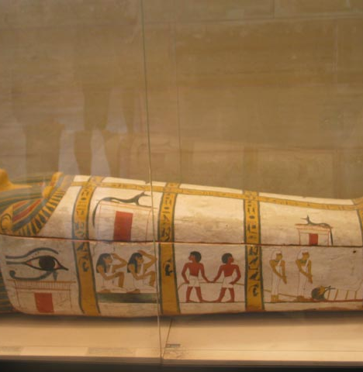
Arquitetura
Pirâmides
Quéfren, Quéops e Miquerinos encontradas em Gizé
Sarcófago ficava em uma câmara secreta

Slide 24
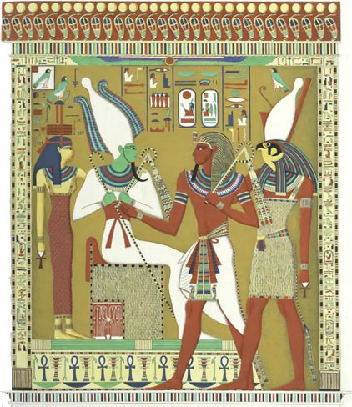
Arte
Escultura e pintura influenciada pela religião
Eram representadas por posturas regidas e respeitosa, geralmente com a cabeça e as pernas de perfil e o tronco de frente (postura hierática)

Slide 25
Ciência
Química – surgiu no Egito a fabricação química
Matemática – desenvolveu a álgebra e Geometria
Astronomia – para navegação e as atividades agrícolas desenvolveram mapas do céu enumerados e agrupando as estrelas em constelações.
Medicina – a pratica da mumificação contribuiu para o estudo do corpo humano. Alguns médicos acabaram se especializando em diferentes partes do corpo, como olhos, cabeça, dentes, ventre.

Slide 26
questões
1 - Qual o papel da religião na sociedade egípcia?
2 – Por que os egípcios mumificavam os mortos?
3 – O que era o papiro?
4 – Faça uma dissertação
(aproximadamente 15 linhas)?

Slide 27
Questões
1- Qual era o nome das primeiras comunidades?
2 – O Egito era Dividido antes da unificação era dividido de que forma?
4 – Faça uma dissertação
(aproximadamente 10 linhas)?

Slide 28
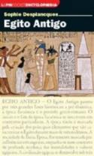
Para conhecer mais
Egito Antigo - Col. L&pm Pocket Encyclopaedia
Autor: Desplancques Sophie
Editora: L&pm
Categoria: Geografia e Historia / Historia Mundial
Os mistérios que envolvem o Egito Antigo surpreendem os historiadores até hoje: como, em menos de dois milênios, a civilização egípcia, um povo de caçadores, pescadores e coletores, se transformou em um dos primeiros Estados do mundo? Este livro apresenta, com base nas últimas pesquisas, os grandes períodos da época faraônica e revela curiosidades como a origem do termo “faraó” e quem foi o criador da escrita hieroglífica. Também analisa a política interna e externa dos reinados dos principais soberanos e oferece ao leitor meios para compreender as particularidades desta civilização que nasceu e prosperou às margens do rio Nilo.

Slide 29
Filmes
Cleópatra, dirigido por Joseph L. Mankiewicz.
A Múmia

